Slide 1
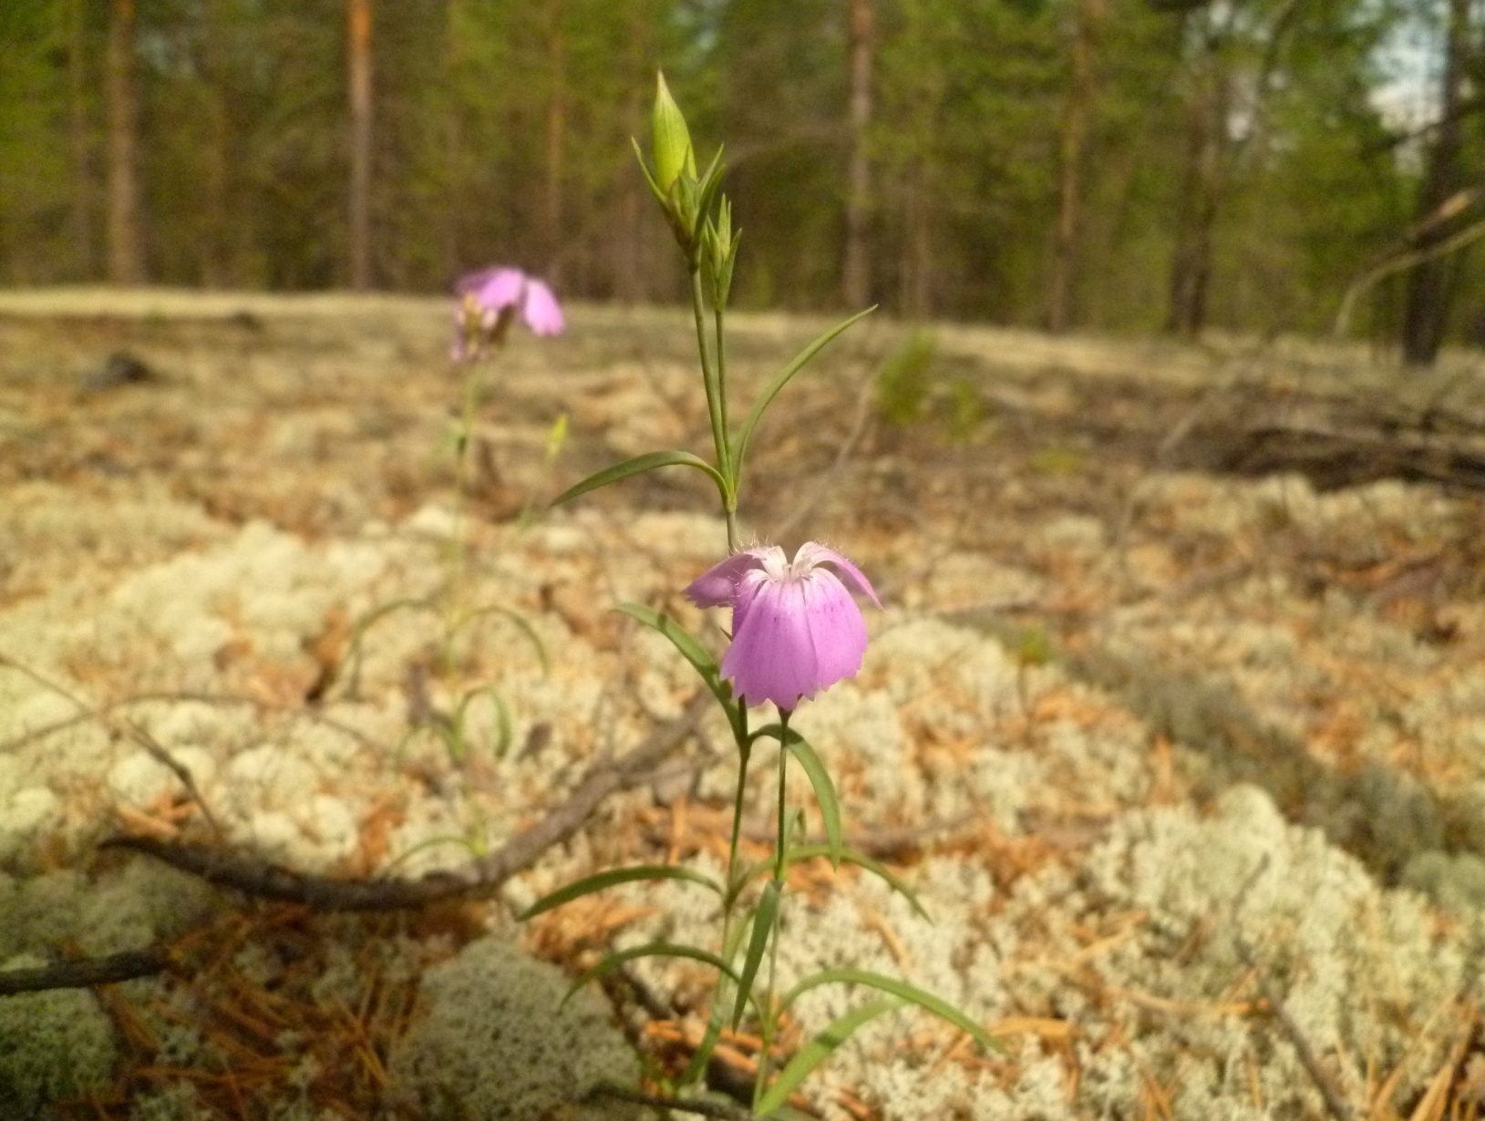
Некоторые растения произрастающие
на Шаимской территории
Гвоздика
ползучая
(Dianthus repens)
Презентацию
составила учитель
биологии МКОУ
Чантырской СОШ
Кутаева О.А.

Slide 2
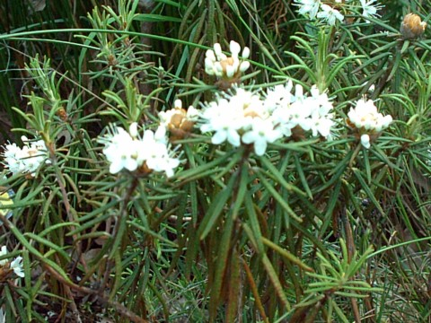
Багульник болотный (Ledum palustre)

Slide 3
Кипрей узколистный или Иван-чай(Epilobium angustifolium)

Slide 4
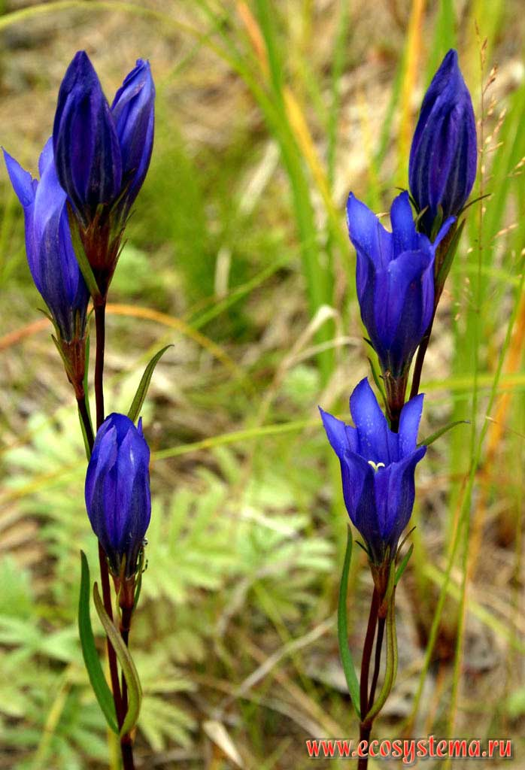
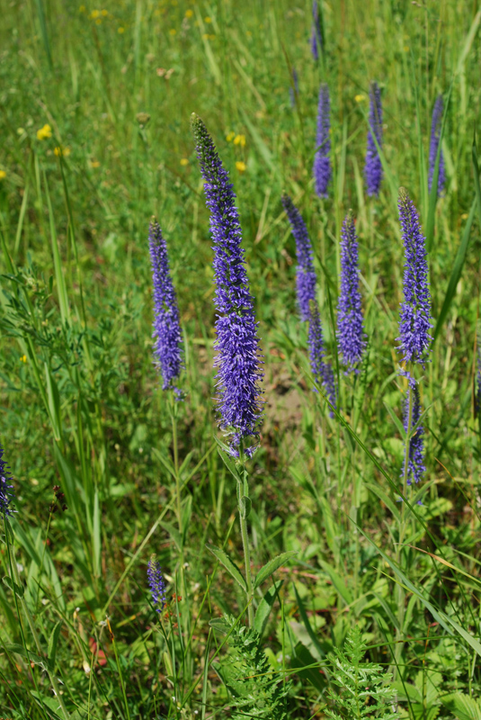
Горечавка легочная Вероника колосистая (Gentiana pneumonanthe) (Veronika spicata)

Slide 5
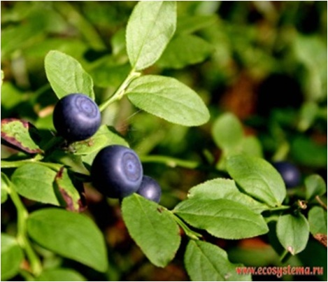
Кошачья лапка Черника обыкновенная (Antennaria dioica) (Vaccínium myrtíllus)

Slide 6
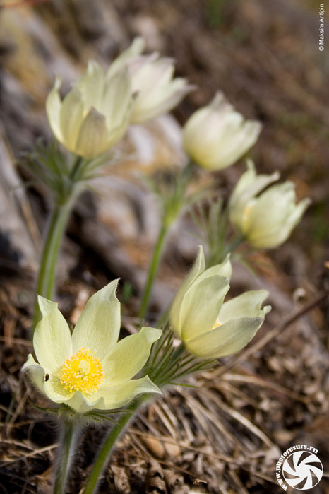
Горец земноводный Прострел желтеющий (Persicaria amphibia) (Pulsatilla flavescens)

Slide 7
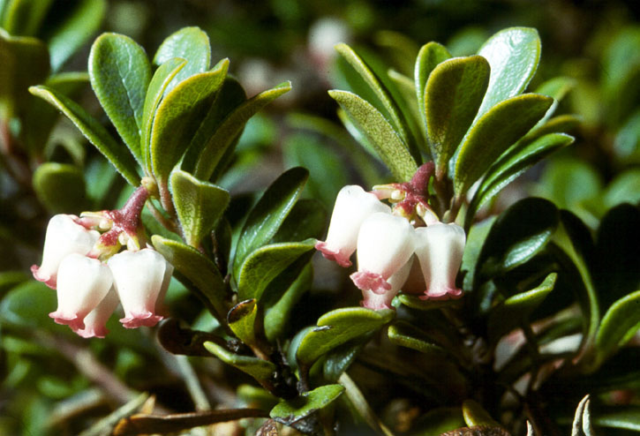
Медвежье ушко (Arctostaphylos uva ursi) – толокнянка обыкновенная

Slide 8
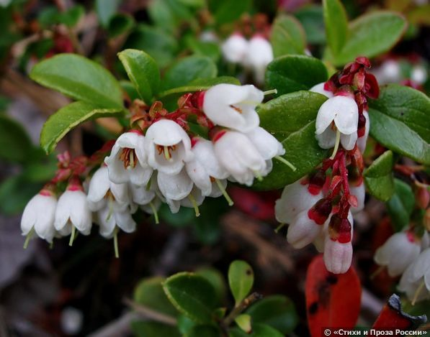
Брусника обыкновенная (Vaccínium vítis-idaéa)

Slide 9
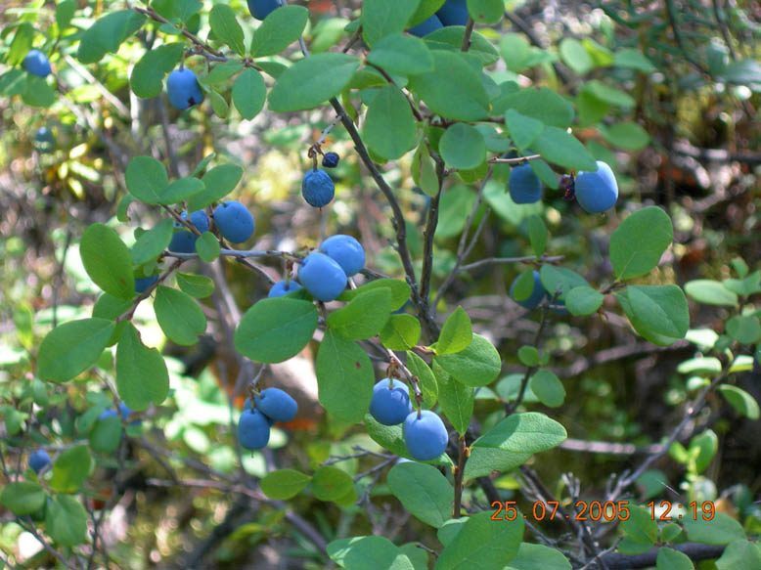
Голубика обыкновенная (Голубика топяная, Гонобобель) (Vaccinium uliginosum)

Slide 10
Клюква болотная (Клюква обыкновенная) (Oxycoccus palustris Pers)

